Slide 1
La trampa de Fuego: La Ofensa

Slide 2
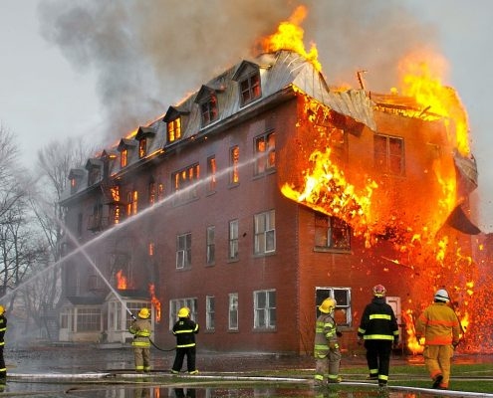
Introducción
Los deseos ocultos del Corazón es donde el conflicto comienza es un lugar que no podemos ver pero otros pueden ver, cuando esos deseos salen a la superficie es lo que inicia el fuego destructivo y nace a la vez lo que llamamos la trampa de fuego de la ofensa.
La trampa de fuego es aquella que cuando inicia como en la foto del edificio limita el posible escape.
La trampa de fuego

Slide 3
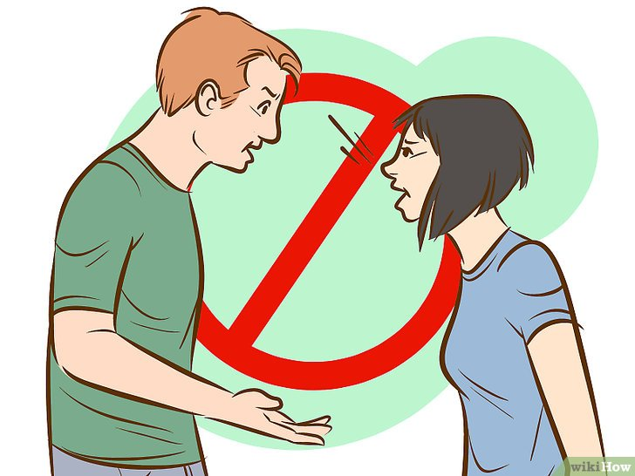
Introducción
La palabra ofensa- es traducida en Mateo 18 como pecado o que te detiene se da la palabra Esdandalon
Escandalon- es una trampa como una barda, no se si haz pensado cuando te ofenden como algo que detiene tu escape.
Piensa una situación donde mordiste el anzuelo y vivimos en un mundo donde las ofensas nos rodean, todos se ofenden y demandan o esperan disculpas de quien los ofenden, y nos cuidamos de no ofender a otros.

Slide 4
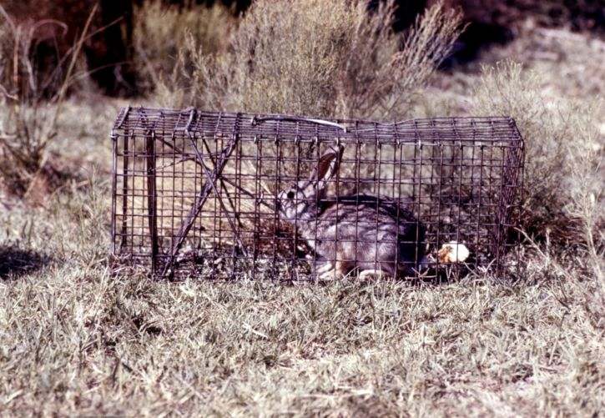
Introducción
Ofensas es una trampa, creemos que tenemos el derecho de sentirnos ofendidos porque la conducta de quien nos ofendió es realmente ofensiva
Cuando nos ofenden no pensamos que estamos en una trampa pensamos que estamos donde debemos estar, pero que cuando ofendemos elevamos nuestro interés y juzgamos al que nos ofendió y justificamos el juzgar
Cristo nos advierte con respecto a ofender o hacer tropezar a otros

Slide 5
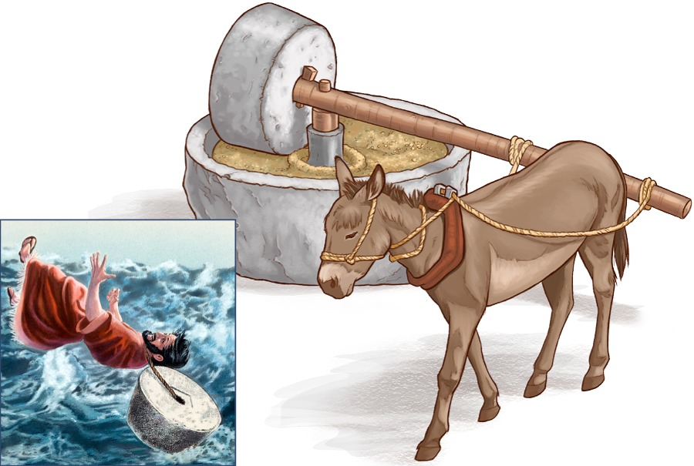
No causes la ofensa: Mejor atarse una piedra de molino al cuello
Pero, si alguien hace pecar a uno de estos pequeños que creen en mí, más le valdría que le colgaran al cuello una gran piedra de molino y lo hundieran en lo profundo del mar. Mateo 18:6
nosotros no debemos ocasionar la ofensa, cristo dice mejor que no lo hagamos, pero advierte que ofensas vendrán….

Slide 6
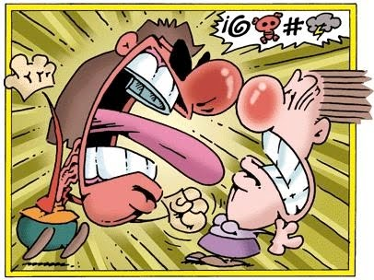
Ofensas vendrán a nuestras vidas
»¡Ay del mundo por las cosas que hacen pecar a la gente! Inevitable es que sucedan, pero ¡ay del que hace pecar a los demás! Mateo 18:7
Vendrán pero no seamos los que las ocasionemos

Slide 7
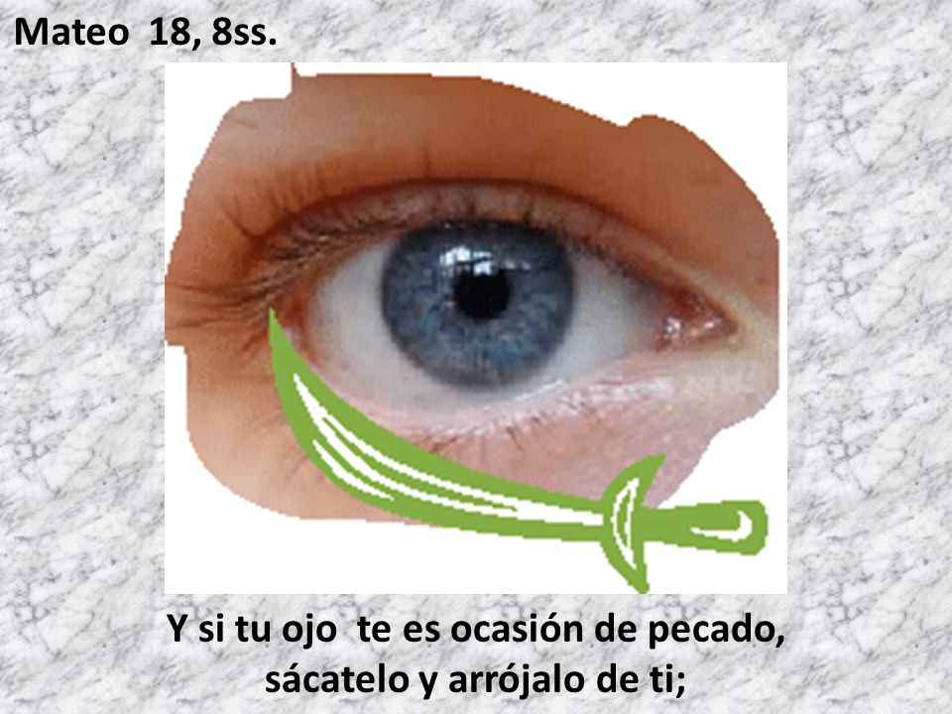
Que nada te cause ocasionar ofender a otros
“Si tu mano o tu pie te hace pecar, córtatelo y arrójalo. Más te vale entrar en la vida manco o cojo que ser arrojado al fuego eterno con tus dos manos y tus dos pies. Y, si tu ojo te hace pecar, sácatelo y arrójalo. Más te vale entrar tuerto en la vida que con dos ojos ser arrojado al fuego del infierno.” Mateo 18:8-9
Usa lenguaje muy fuerte para ayudarnos a no caer en la trampa de la ofensa
La palabra en el original de cortar implica corta lo que ocasiona la ofensa y déjala caer al suelo y no le pongas atención

Slide 8
Cuando nos encontramos en la trampa de la ofensa
La pregunta a contestar:
¿Que es lo que vamos a hacer si ya estamos en la trampa de la ofensa? Ya ofendimos o fuimos ofendidos
¿Me Justificare porque tengo el derecho a sentirme ofendido? O…
¿Dejare que el Espíritu Santo me guie y saldré de la trampa de la ofensa?

Slide 9
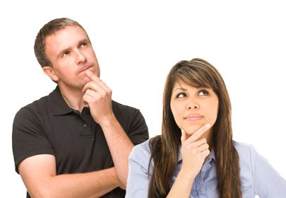
¿Como se puede saber que ya salí de la trampa de la ofensa? ¿Qué significa cortar lo que me hizo ofender a otro?
Es cortar la relación con la persona o cortar literalmente mi mano o mi ojo, NO
Lo que decía Cristo es que analicemos que nos causo entrar a la trampa de la ofensa,
¿Que nos causo ofender? ¿Que eran esos deseos, que eran esos hechos difíciles que me causo tomar la ofensa?

Slide 10
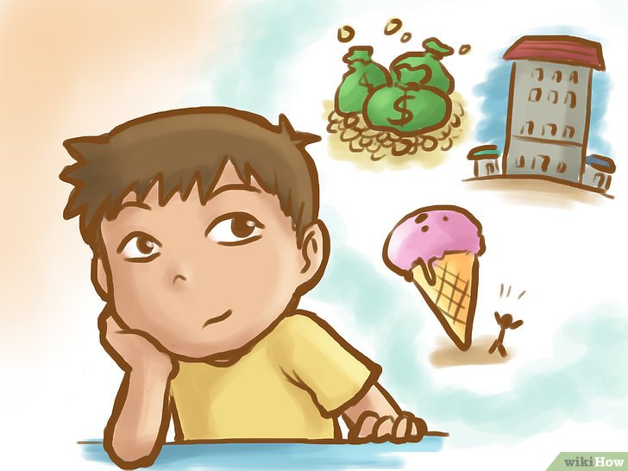
Dejando a un lado al que me ofendió y su conducta
Hablamos de nuestros propios deseos, porque no somos forzados a sentirnos ofendidos
Nadie puede forzarnos a sentirnos ofendidos, escojo sentirme ofendido
Nos dan esa decisión, tomare o no la ofensa
Si la tomo quedare en su trampa, en esta dinámica Dios esta exponiendo algo en mi vida, mis deseos, debemos analizar…
¿porque es importante para mi para sentirme ofendido y que quiere que haga para no caer en la ofensa?

Slide 11
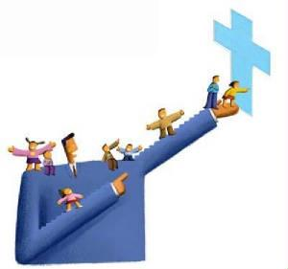
Lideres Cristianos
Como lideres cristianos, en nuestras iglesia que oportunidades hay que veamos estas dinámicas y que alguien quede ofendido
Debemos responder como líder y buscar la paz
Veamos la trampa de la ofensa como un lugar donde no queremos estar
En este mundo, el reino de este mundo esta bien sentirse ofendido, te animan a sentirte ofendido
Pero en el reino de Dios el ofender o sentirse ofendido no es una opción

Slide 12
Nota Final: la biblia no apoya la trampa de la ofensa
No hay ninguna escritura que diga que tenemos el derecho a sentirnos ofendidos
Cristo rehusó sentirse ofendido
Mantente libre de la trampa de sentirte o ofender a otros
Maneja las situaciones de acuerdo a tu relación con Dios en vez de con tu relación con esa persona que te esta ofendiendo
De esto hablaremos en la siguiente sesion

